Slide 1




PHÒNG GD&ĐT QUẬN LONG BIÊN
Lĩnh vực phát triển nhận thức
Đề tài: Trò chuyện một số loại quả
Lứa tuổi: Mẫu giáo bé

Slide 2






* Hoạt động 1: Ổn định, gây hứng thú
Kể chuyện cho trẻ nghe

Slide 3



* Hoạt động 2: Khám phá một số loại quả

Slide 4
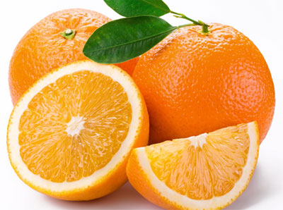
Quả Cam

Slide 5
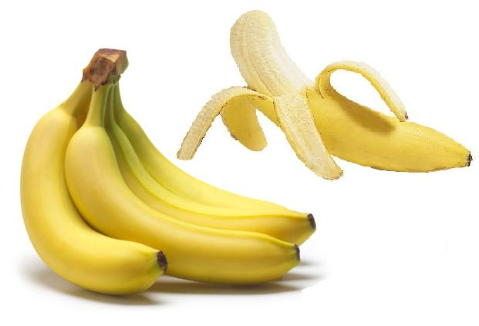
Quả Chuối

Slide 6
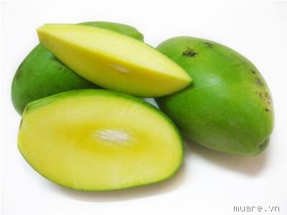
Quả Xoài

Slide 7


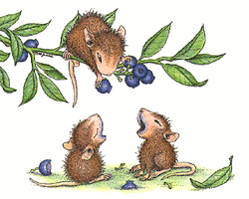

Trò chơi: “Quả gì biến mất”

Slide 8

* Hoạt động 3: So sánh
Quả Cam và quả Chuối

Slide 9


Trò chơi: “Hái quả”

Slide 10
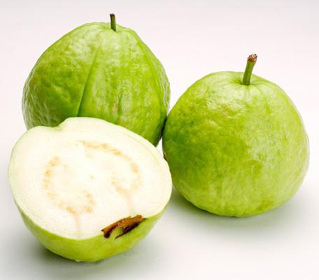
* Mở rộng:
Quả Ổi

Slide 11
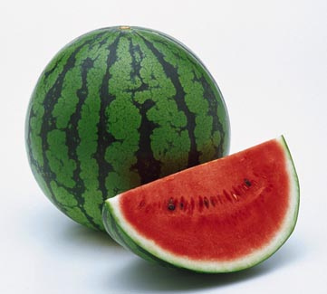
Quả Dưa hấu

Slide 12
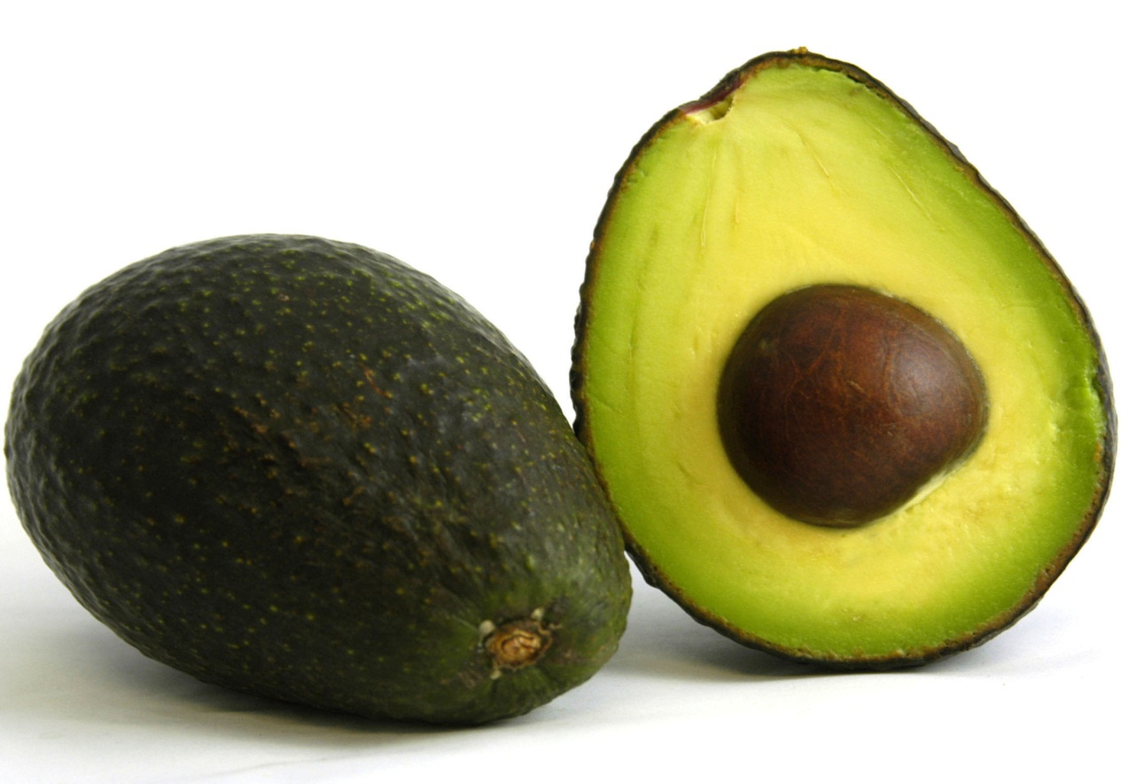
Quả Bơ

Slide 13
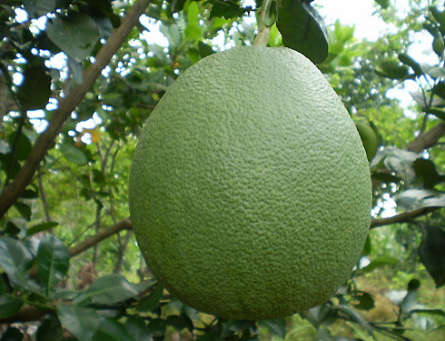
Quả Bưởi

Slide 14
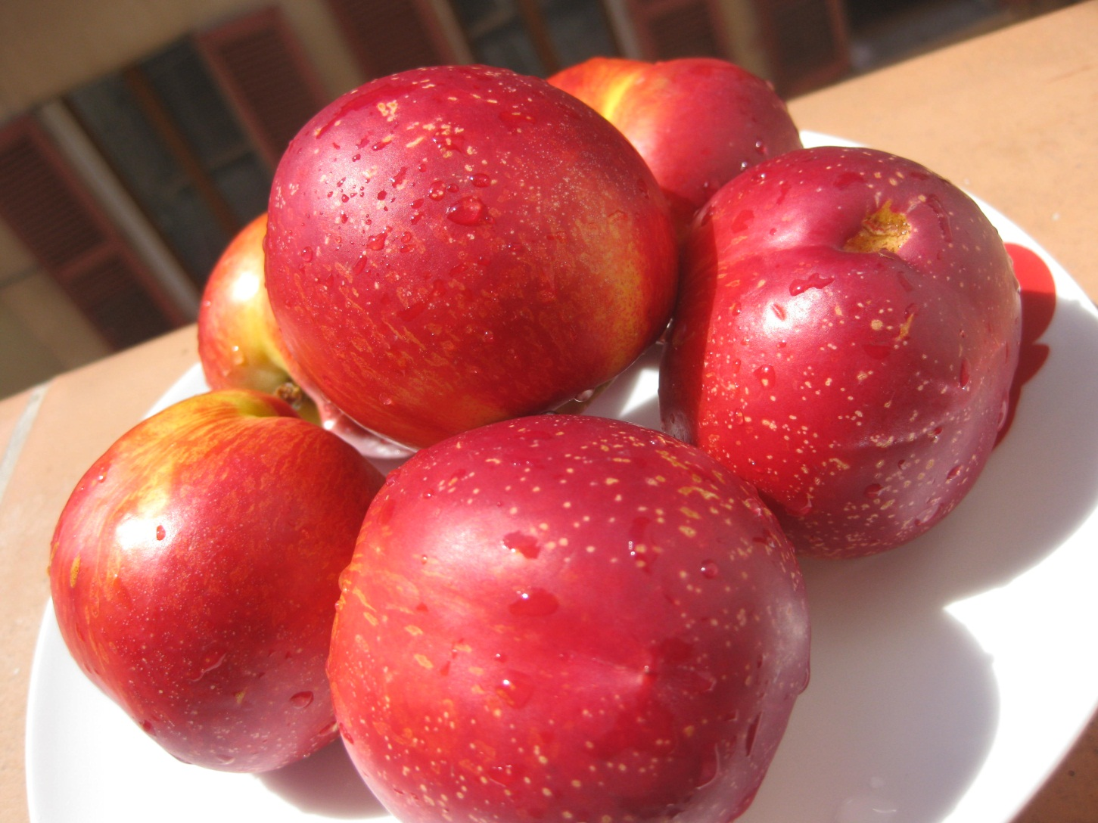
Quả Mận

Slide 15
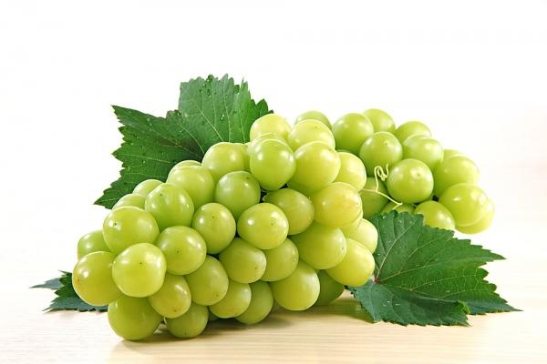
Quả Nho

Slide 16
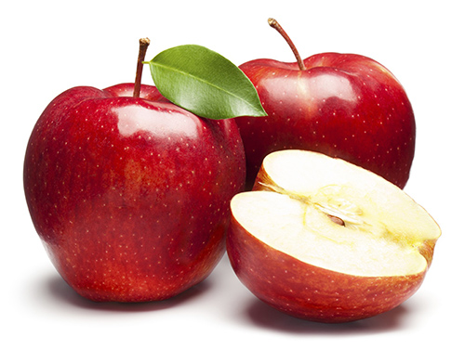
Quả Táo

Slide 17
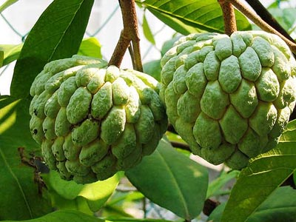
Quả Na

Slide 18
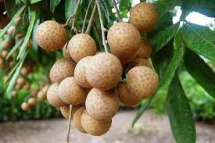
Quả Nhãn

Slide 19



Slide 20

Trò chơi 1: “Thi xem ai nhanh”

Slide 21
Trò chơi 2: “Tìm quả cho cây”

Slide 22


XIN CHÀO VÀ HẸN GẶP LẠI

